Slide 1
应用随机过程
第5章 离散时间Markov链

Slide 2
目录
  5.5 Markov链状态分类——状态类别
  周期性、常返性

Slide 3
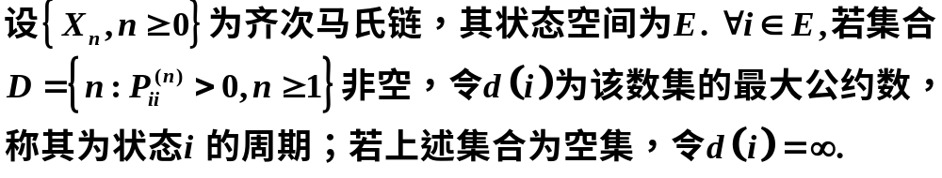
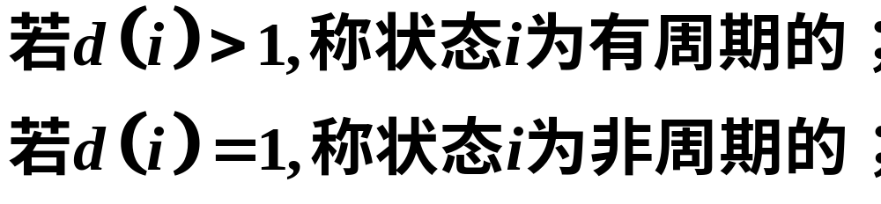
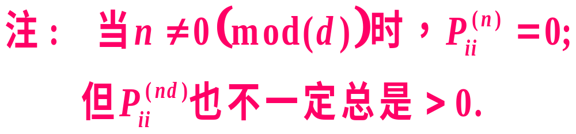
周期性的定义

Slide 4
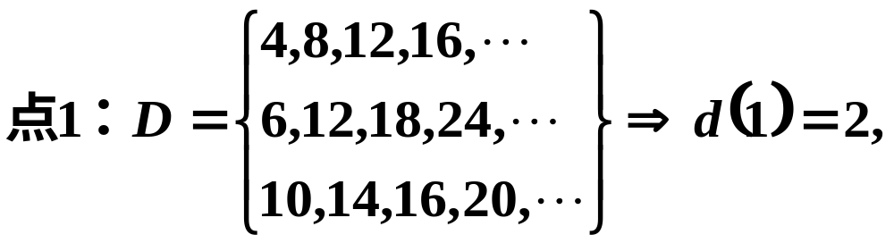
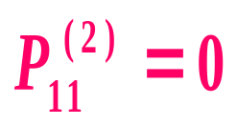
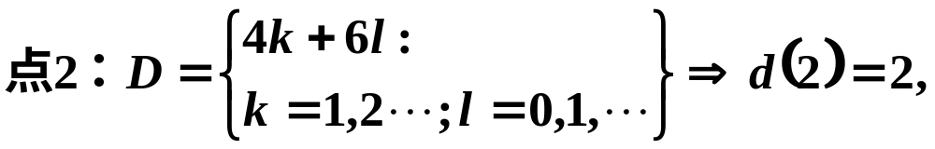
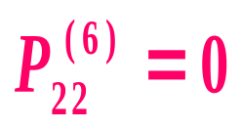
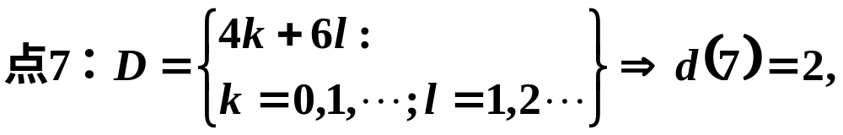
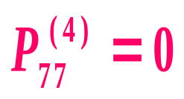
周期性的定义
1
1
8
9
2
1
1/3
1
7
1
3
2/3
1
1
1
6
5
4
1

Slide 5
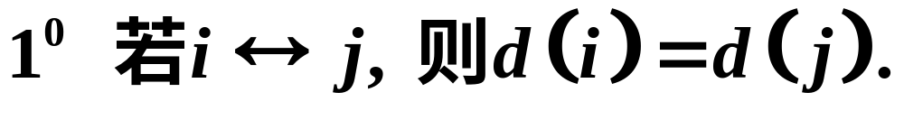
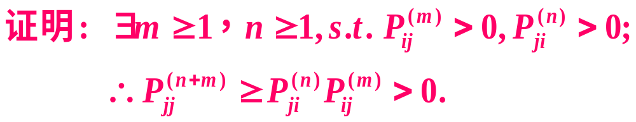
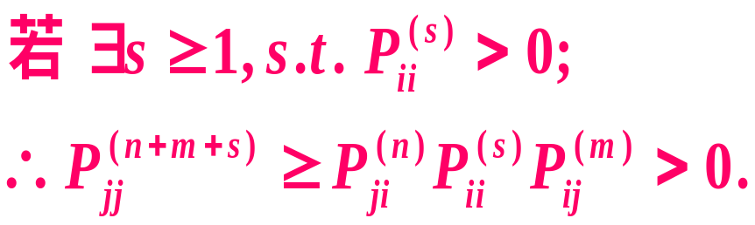

周期性的性质

Slide 6
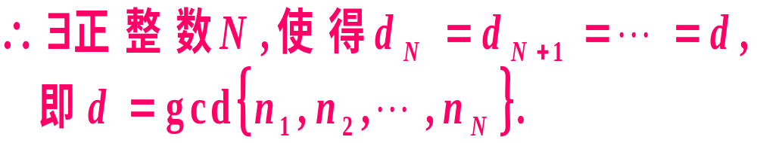
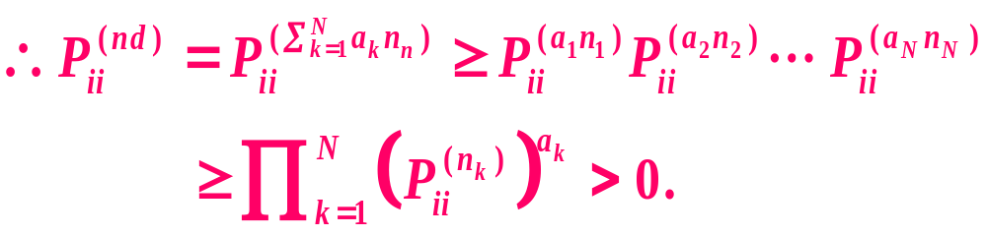
周期性的性质

Slide 7

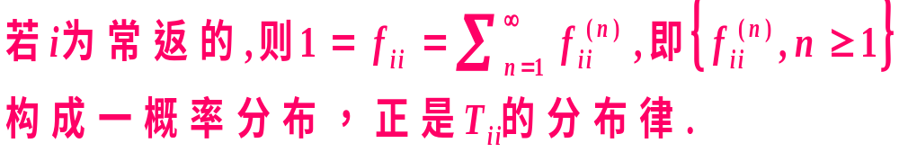

常返性的定义

Slide 8



常返性的定义

Slide 9

状态的互通等价性

Slide 10

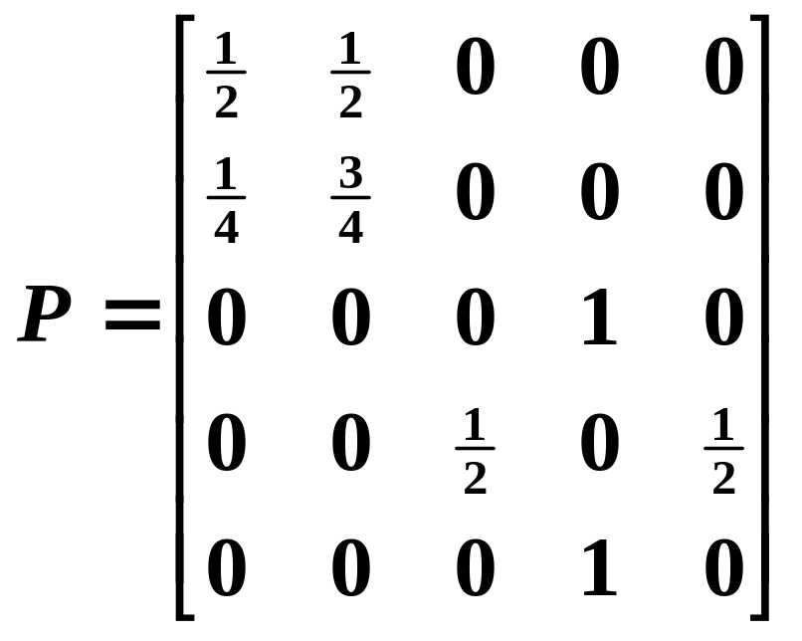
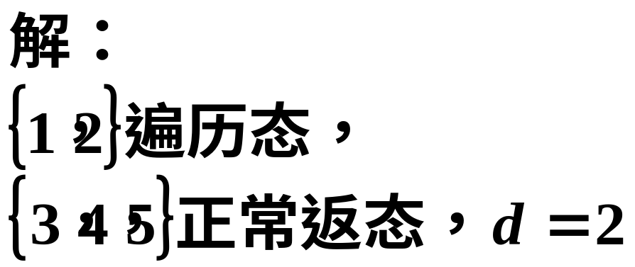
例子
1/2
1/4
3/4
1
2
1/2
1
1/2
3
4
5
1/2
1

Slide 11
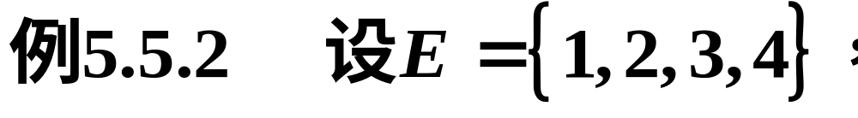
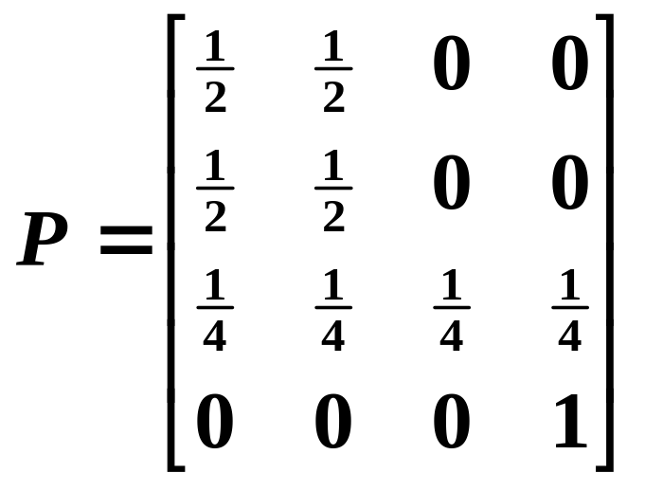

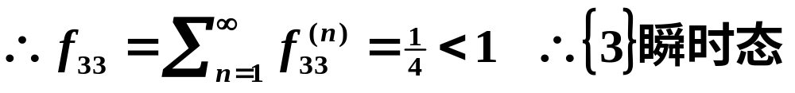
例子
1/2
1/2
1/2
1
2
1/2
1/4
1/4
1
4
3
1/4
1/4

Slide 12

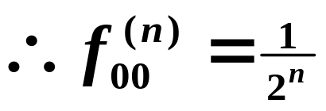
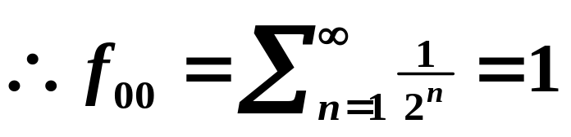

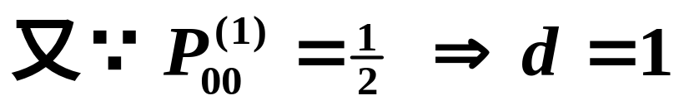


例子
1/2
1/2
1/2
1
2
3
1/2
1/2
1/2
1/2
0
1/2

